Slide 1

SCUOLA PRIMARIA
«D. GALIMBERTI»
Bernezzo
Riunione del 13/01/2021

Slide 2
CHE COSA SI STUDIA AL «D.GALIMBERTI»
Le Indicazioni Nazionali per il curricolo fissano i traguardi per lo sviluppo delle competenze e gli obiettivi di apprendimento per ciascuna disciplina:
- Italiano
- Lingua inglese
- Storia
- Geografia
- Matematica
- Scienze
- Musica
- Arte e immagine
- Educazione fisica
- Tecnologia
A queste discipline si aggiunge l’insegnamento di Educazione Civica, introdotto con la legge n. 92 del 2019.

Slide 3
LE CLASSI AL «D.GALIMBERTI»
Quante Classi ci saranno?
Nell’anno scolastico 2021/2022 ci saranno:
4 SEZIONI DI CLASSI QUINTE
2 SEZIONI DI CLASSI QUARTE
3 SEZIONI DI CLASSI TERZE
2 SEZIONI DI CLASSI SECONDE

Slide 4
L’ ORARIO SETTIMANALE
NELL’ANNO SCOLASTICO 2021/22 LE LEZIONI si svolgeranno
dal Lunedì al Venerdì dalle ore 8,25 alle ore 12,35
con 3 rientri pomeridiani (il lunedì, il mercoledì e il giovedì)
dalle ore 14,00 alle ore 16,00
Il SABATO i bambini saranno a casa.

Slide 5
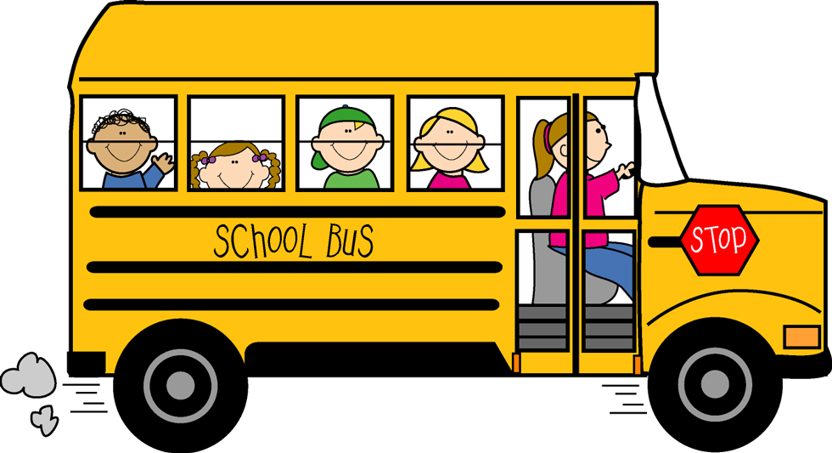
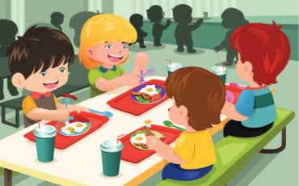
I servizi
Trasporto
Preingresso
Mensa

Slide 6
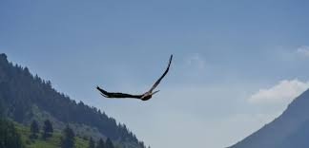
PERCHE’ SCEGLIERE la NOSTRA SCUOLA
REaltA’ATTENTA E DISPONIBILE
Piccola, vivace, sociale
Forte sinergia con tutte le componenti del territorio

Slide 7
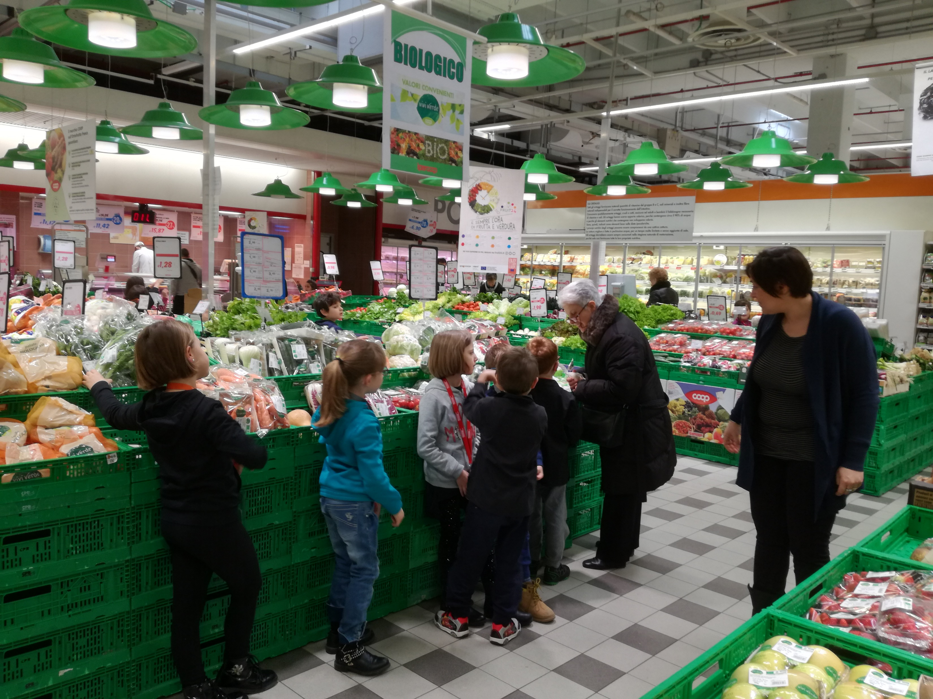
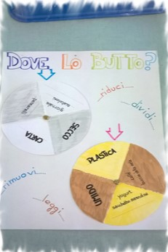
Una scuola attenta…
al consumo consapevole
(Progetti Coop, Progetto frutta )
all’ambiente e al corretto riciclo dei materiali
(Progetti CEC)

Slide 8
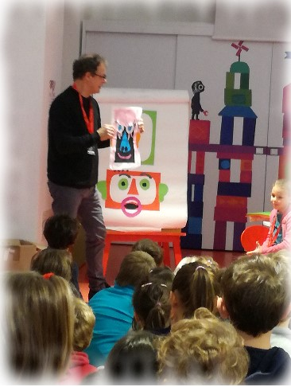
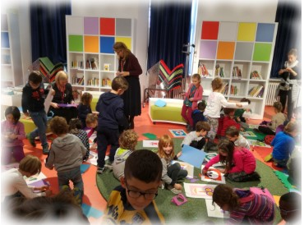
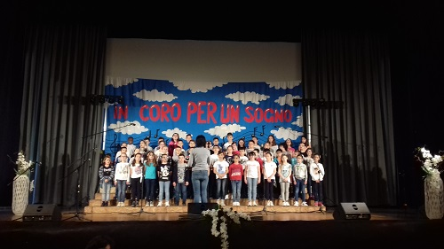
agli eventi culturali:
Scrittori in città
Progetto Diderot
Manifestazioni canore
Biblioteche…

Slide 9
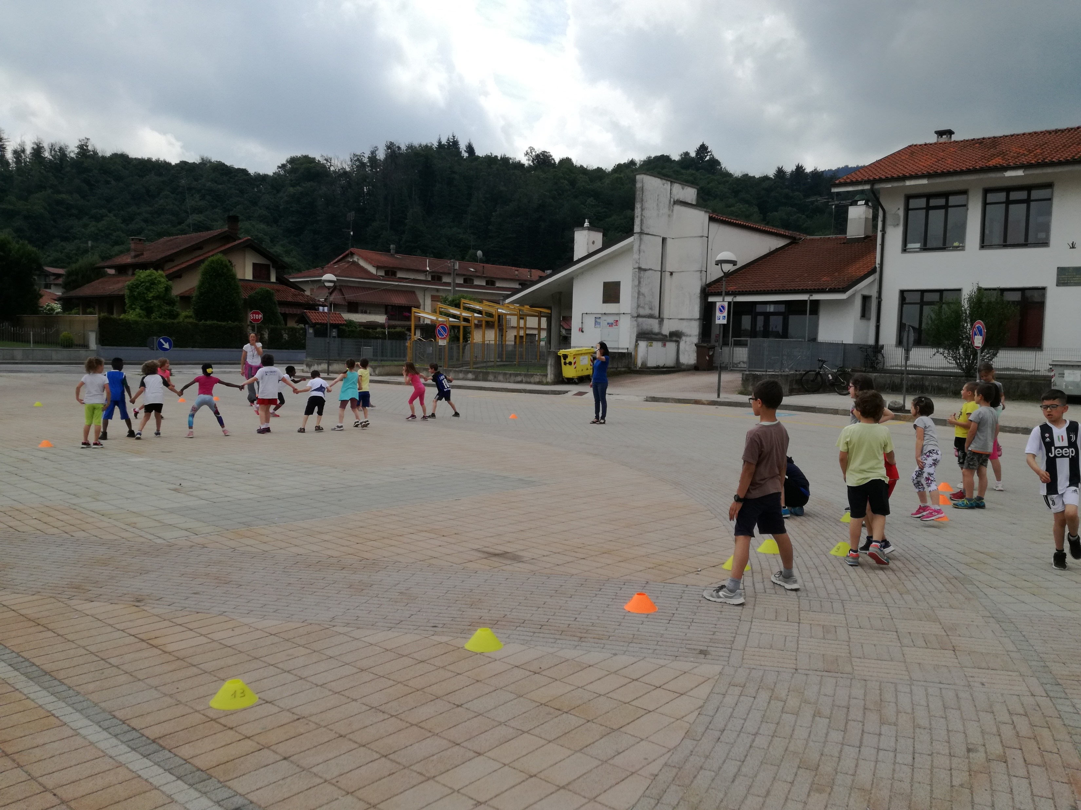
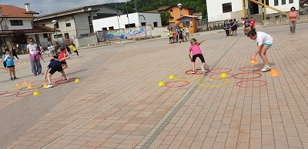
Una scuola …sportiva
Progetto sport con il Coni
Orienteering
Collaborazione con le associazioni sportive:
basket, pallapugno…

Slide 10
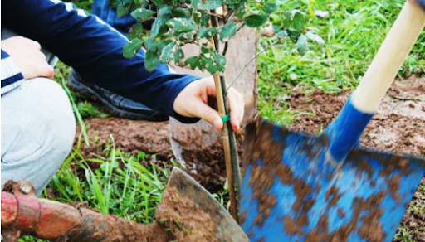
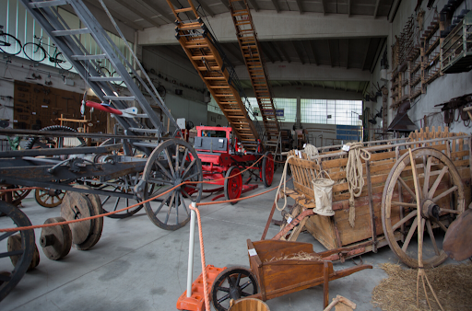
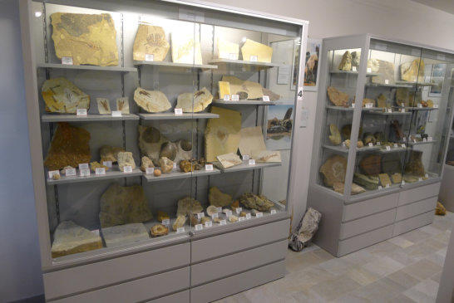
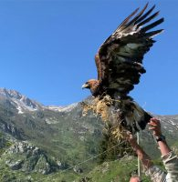
Una scuola legata al territorio
Festa degli alberi
Museo dei vecchi mestieri
Museo dei fossili
Cras

Slide 11
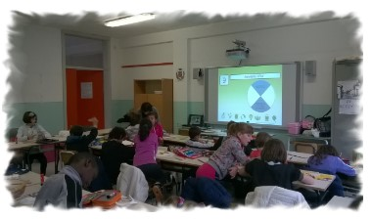
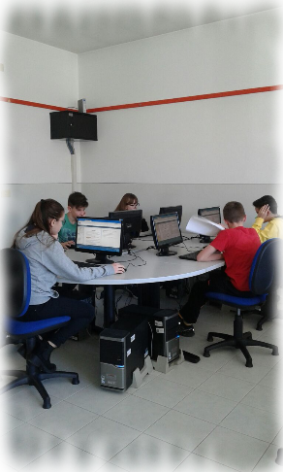
Una scuola tecnologica
Aule dotate di LIM
Laboratori di informatica

Slide 12
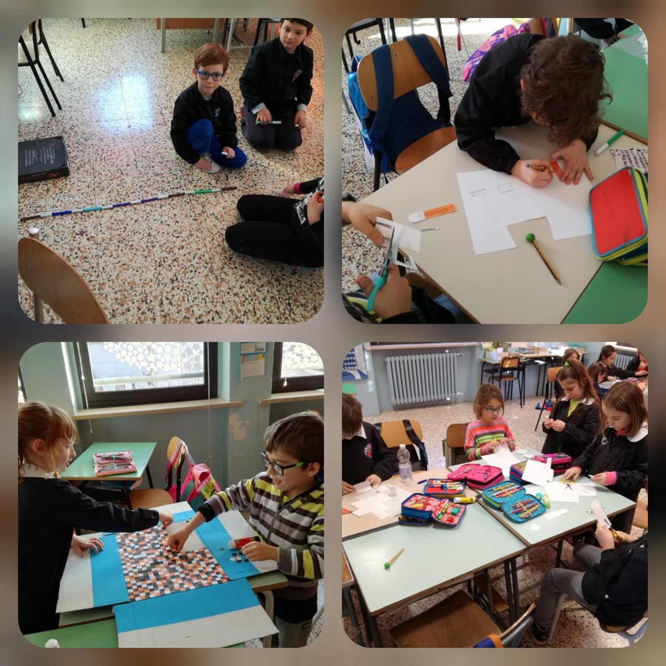
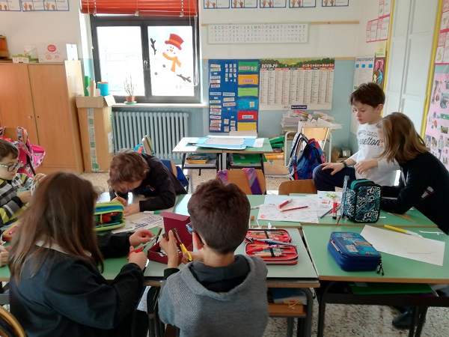
Una scuola innovativa
Cooperative learning
Didattica per competenze
Flipped classroom...

